Slide 1

Projet ONCFM : Identification des Contrefaçons
Analyse et Modélisation
BENMAHAMMED OUSSAMA – DATA ANALYST

Slide 2
Contexte du Projet
L'ONCFM souhaite développer un algorithme pour détecter les faux billets.
Ce projet vise à explorer différentes méthodes de modélisation.

Slide 3
Cheminement du Projet
1. Préparation de environment de travail
2. Récupération et exploration des données
3. Prétraitement et analyse des données.
4. Modélisation avec des techniques supervisées et non supervisées.
5. Validation, sélection et optimization du modèle final.

Slide 4
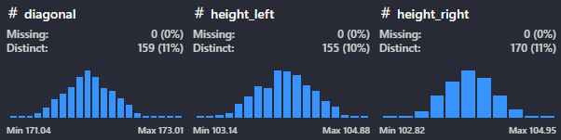
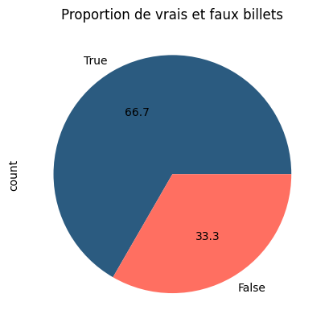
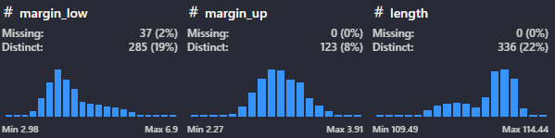
Exploration des Données
Homogénéité : La majorité des variables, comme diagonal, height_left, height_right, et margin_up, sont bien distribuées, ce qui montre une bonne cohérence dans les mesures des billets.
Valeurs Manquantes et Variabilité : margin_low présente des valeurs manquantes et une variabilité plus élevée,
Déséquilibre des Classes : La proportion de vrais et faux billets indique un déséquilibre de classe qu’il faudra gérer lors de l’entraînement des modèles pour éviter les biais.

Slide 5
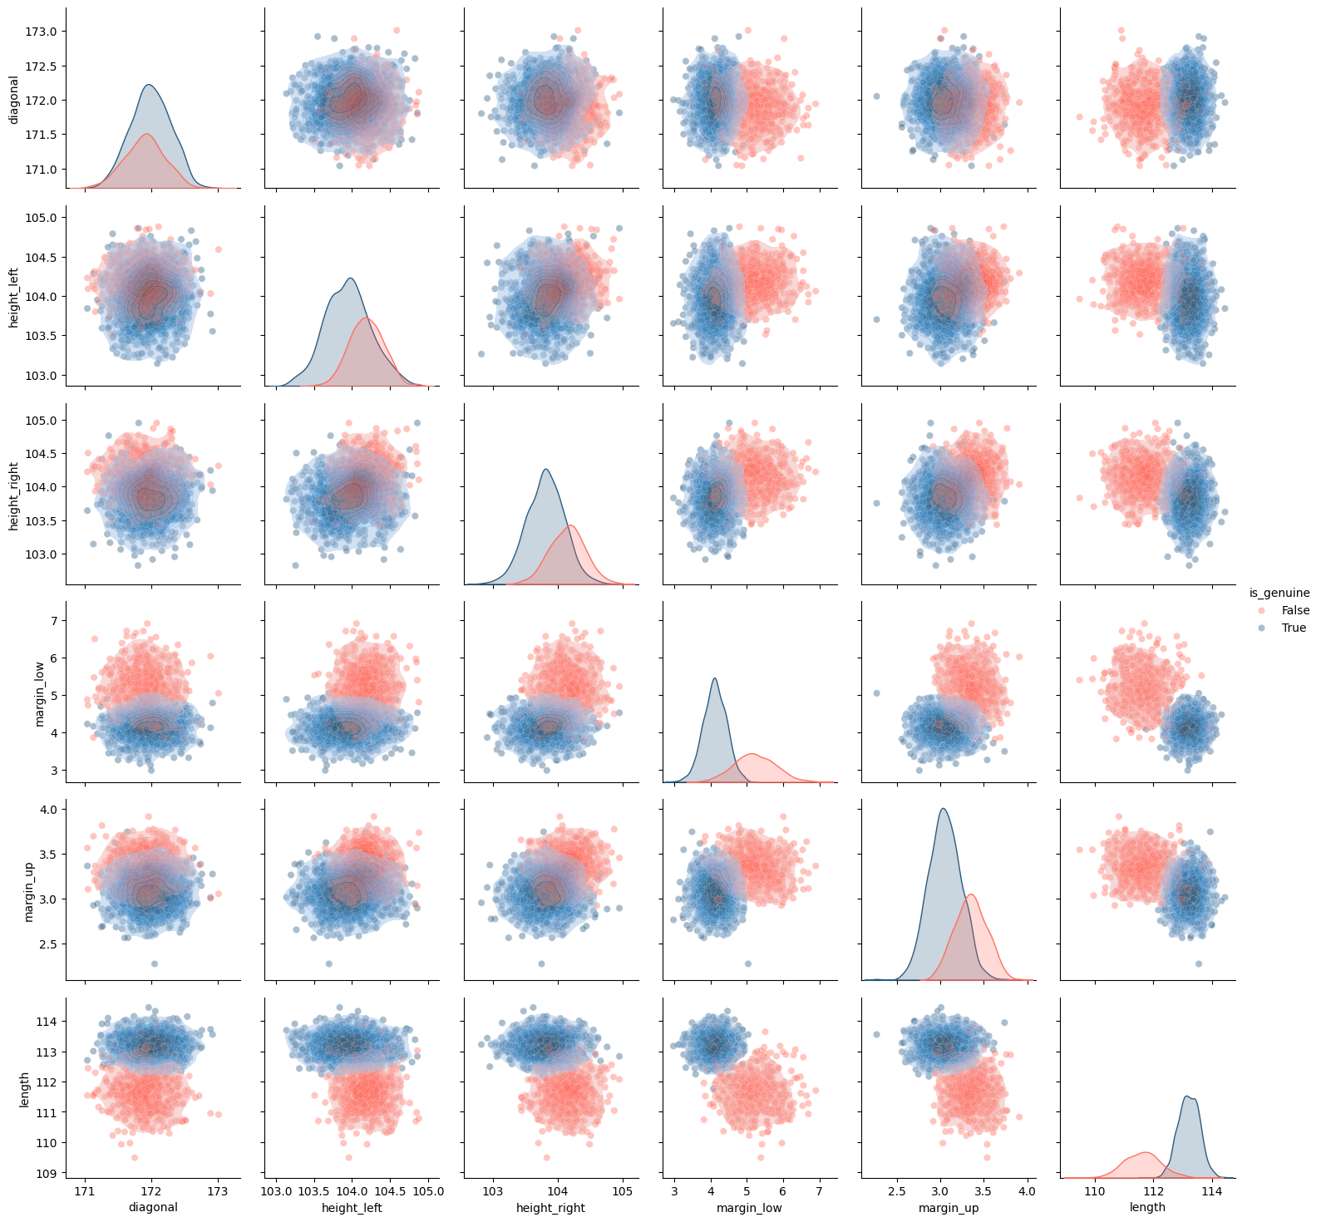
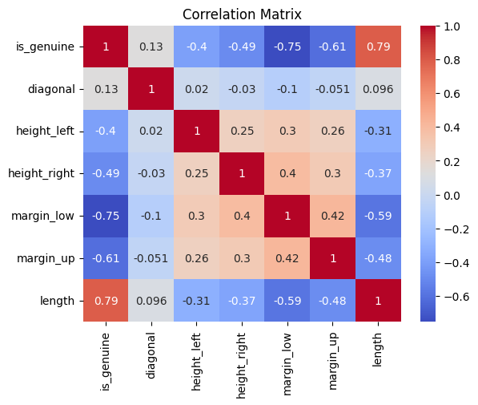
Exploration des Données
Relations entre les variables
Notes:
Matrice de correlation – spearman – non parametrique - prudence

Slide 6

Traitements et Analyses
Prétraitement des données :
Normalisation des données
Séparations des données :

Slide 7
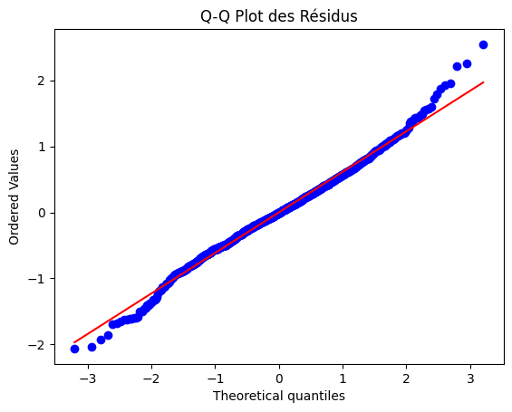
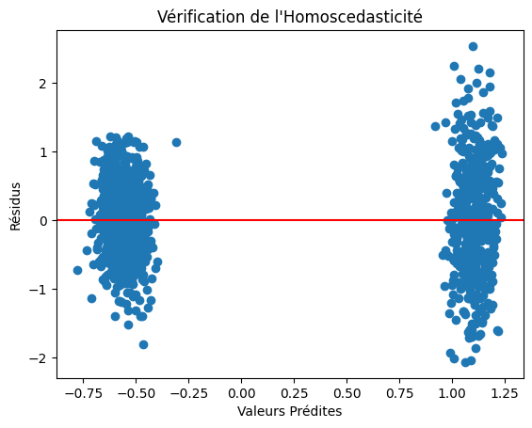
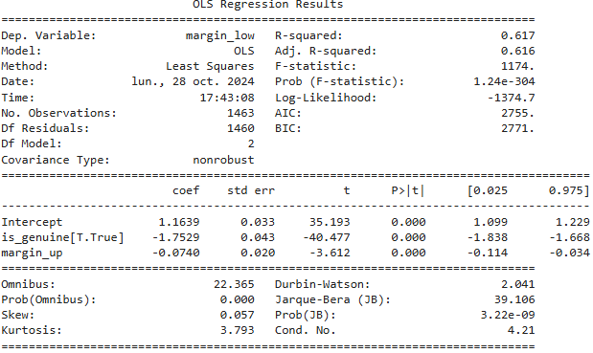
Traitements et Analyses
Remplissage des données vides à l’aide de la régression linéaire :
R² (Coefficient de Détermination) :Le R² du modèle est de 0.617, indiquant que 61.7% de la variance de margin_low est expliquée par les variables indépendantes (is_genuine+margin_up + 1).
Vérification des Hypothèses de la Régression Linéaire :
a) Linéarité : Les résidus sont répartis autour de la ligne zéro, indiquant une relation linéaire entre les variables indépendantes et la variable dépendante.
b) Indépendance des Erreurs (Durbin-Watson) : Valeur de 2.041, confirmant que les résidus ne sont pas autocorrélés.
c) Homoscédasticité des Résidus (Test de Breusch-Pagan) : La p-valeur est 6.24e-28, indiquant une hétéroscédasticité.
d) Normalité des Résidus (Q-Q plot)
E) Absence de Multicolinéarité : VIF : 1,46

Slide 8


Verification et Préparation des données
Avant regression
Normalisation
Séparation des données
80% train
20% test
Avec un mélange aléatoire
Aprés regression

Slide 9
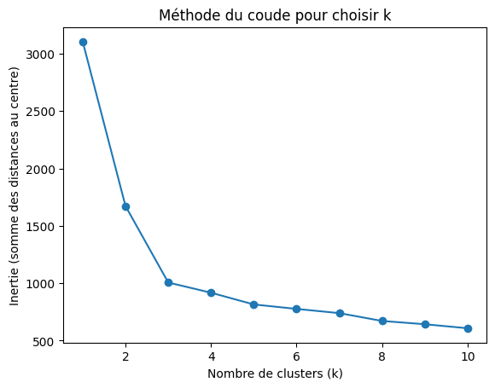
Modéle non supervisé
Modèle K-means :
Avec n_clusters = 2
Resultat :
Précision : 97%
Matrice de confusion
97 | 3
5 | 195

Slide 10
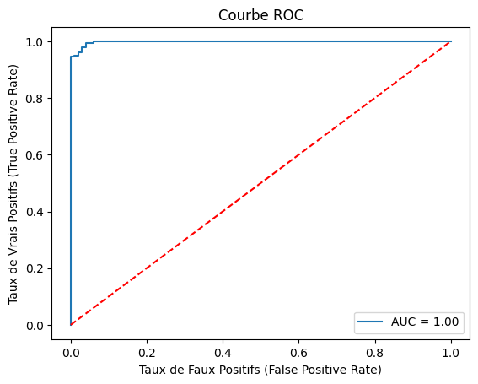
Modéle supervisé
Regression logistique :
Resultat :
Précision : 98,3%
Matrice de confusion
96 | 4
1 | 199
Cross-validation
Parametres :
n_splits=5
shuffle=True
Score moyen : 0.984

Slide 11
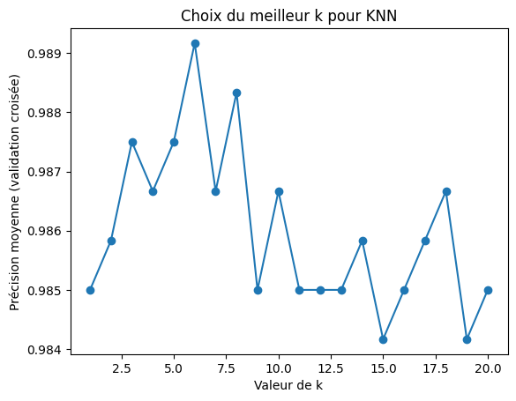
Modélisation
KNN
Resultat :
Précision : 98,3%
Matrice de confusion
96 | 4
1 | 199
AvecGridSearch
Parametres :
n_splits=5
shuffle=True
scoring='accuracy'
Score moyen : 0.989

Slide 12
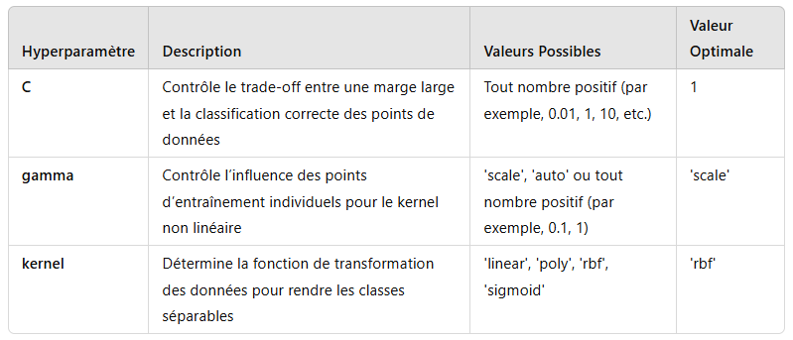
Modélisation
SVM
Resultat :
Précision : 99,3%
Matrice de confusion
96 | 4
0 | 200
AvecGridSearch
Parametres :
n_splits=5
shuffle=True
scoring='accuracy'
Score moyen : 0.989

Slide 13
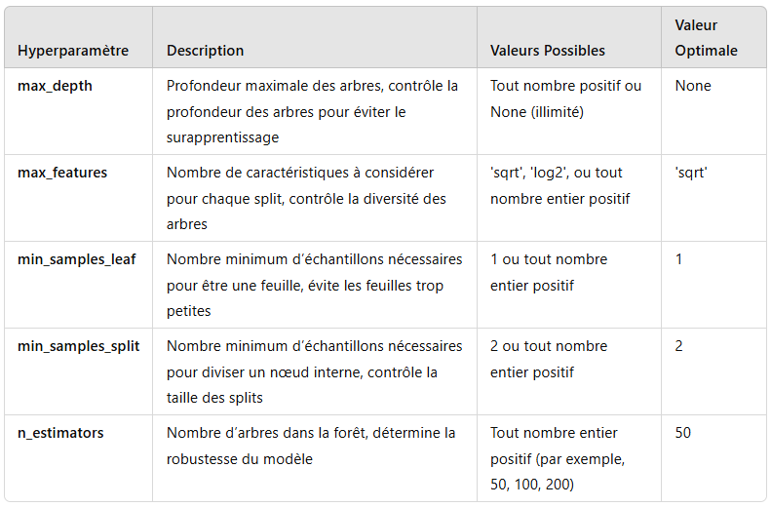
Modélisation
RF
Resultat :
Précision : 98,6%
Matrice de confusion
n_estimators=100, max_depth=None
96 | 4
0 | 200
AvecGridSearch
Parametres :
n_splits=5
shuffle=True
scoring='accuracy'
Score moyen : 0.992

Slide 14
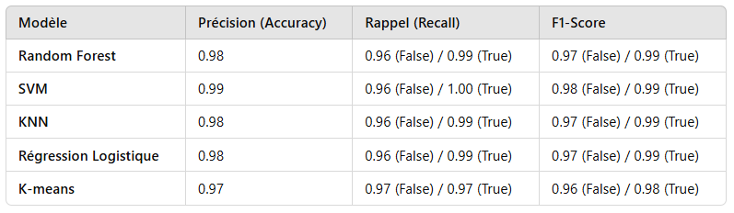
Résumé des résultats clés de l’analyse.
Notes:
Précision (Accuracy) : Le pourcentage de prédictions correctes pour chaque modèle.
Rappel (Recall) : La capacité du modèle à identifier correctement chaque classe. Le rappel est décomposé pour chaque classe (False et True).
F1-Score : La moyenne harmonique de la précision et du rappel pour chaque classe. Elle permet de mesurer l'équilibre entre ces deux métriques.

Slide 15

Résultats
Le modèle final retenu est celui qui à obtenu le meilleur score :
“RANDOM FOREST “

Slide 16
Conclusion et prochaine etape
Merci pour votre attention !
Nous avons exploré en détail :
L’analyse des données et les traitements appliqués
La construction et la validation des modèles
Le choix du modèle final et ses performances
Prochaine étape :
La démonstration du modèle de prédiction en action !

